Slide 1
Lineair programmeren
Koos & Marieke

Slide 2
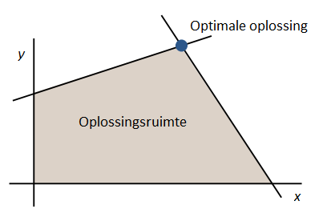
Lineair Programmeren
Maximaliseer of minimaliseer een functie
Z = y
Gegeven een aantal voorwaarden
-x + 2y ≤ 3
2x + y ≤ 4
x,y ≥ 0
Geeft oplossing
Z = 2
Notes:
Stelsel vergelijkingen, oplossen

Slide 3
Standaard vorm
Minimaliseer c^{T} x
Met voorwaarde Ax = b
en x ≥ 0
Notes:
Transformatie door nieuwe variabelen te introduceren

Slide 4
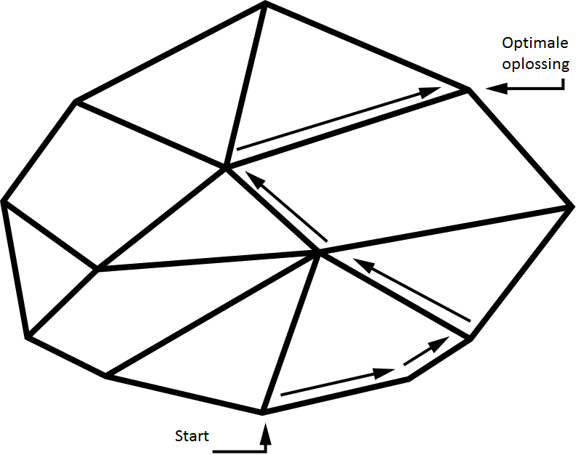
Simplex : deterministisch
Gemiddeld polynomiaal, maar in het slechtste geval exponentieel!
Notes:
Knoop beginnen, randen aflopen in de richting van optimale oplossing

Slide 5
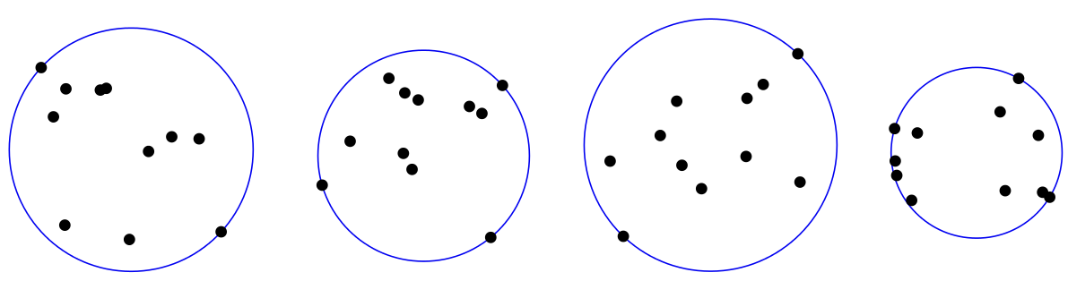
Willekeurige algoritmes
SampLP en IterSampLP
Idee: verwijder voorwaarden tot alles weg is
Bij klein aantal variabelen (d) tov aantal voorwaarden (n)
Als n < 9d² dan Simplex
Notes:
Kleinste cirkel probleem: vind de cirkel met de kleinste straal die alle punten bevat. Deze cirkel wordt gedefinieerd door het centrum (x,y) en straal R: ofwel, 3 variabelen

Slide 6
SampLP
IterSampLP
n < 9d² Simplex
n < 9d² Simplex
While
# onware voorwaarden > 0
R = willekeurige subset
van voorwaarden
x = SampLP ( R + S )
S=S + onware voorwaarden
End
Retourneer x
While
# onware voorwaarden > 0
R = willekeurige (gewogen) subset
van voorwaarden
x = Simplex ( R )
Verdubbel het gewicht van
voorwaarden die onwaar zijn voor x
End
Retourneer x
Notes:
Versimpelde weergave: in werkelijkheid worden de “interessante”/bepalende voorwaarden meegenomen in elke ronde

Slide 7
Complexiteit
Simplex voor kleine instanties: O(d)^{d/2+O(1)}
Voorwaarden controleren: O(dn)
SampLP:
d keer
O(d²n)+log (n/d²)^{log(d+2)} * Simplex
IterSampLP:
dlog(n) keer
O(d²nlog(n))+dlog(n) * Simplex
Notes:
SampLP: T(n) < 2dT(3d sqrt(n))+O(d2n) . O(dn)) = voorwaarden checken, d rondes
IterSampLP: O(dn) = voorwaarden checken, O(dlogn) iteraties

Slide 8


Deterministische implementaties
}
MIP
LIB
Benchmark
Notes:
Mixed Integer Programming Library
Niet geschikt voor SampLP en IterSampLP!

Slide 9
Gegenereerde problemen
n=10d³
d van 2 tot 9
4 problemen per d
Experiment
100 maal herhalen
Algoritmes roepen Apache Simplex aan
Notes:
IterSampLP hoger dan SampLP
Gurobi beter dan SampLP voor grotere instanties
Simplex en IterSampLP leveren ongeveer dezelfde tijd

Slide 10
Simplex Runtime tov Simplex zelf
Notes:
Er is duidelijk te zien dat de aanroepen van Simplex steeds minder tijd in beslag neemt tov hoelang Simplex er zelf over doet.
Dit laat ook zien dat voor IterSampLP blijkbaar zo is dat de runtijd van Simplex niet bepalend is! Het wegen van de voorwaarden neemt veel tijd in beslag. Mogelijk optimaliseren?

Slide 11
Analyse
SampLP sneller dan IterSampLP & Simplex
IterSampLP niet beter dan Simplex
Verwacht: voor grotere instanties beter
Efficiëntere implementatie van wegen
Gurobi is bij grote instanties altijd sneller dan SampLP

Slide 12
Voordelig?
SampLP sneller dan IterSampLP & Simplex
IterSampLP niet beter dan Simplex
Verwacht: voor grotere instanties beter
Efficiëntere implementatie van wegen
Dus kleine dimensies => groot voordeel
Maar… Gurobi is beter

